Slide 1
第4章
数据处理与应用

Slide 2
第13节
编程处理数据——pandas模块

Slide 4
（1）Series是一种 的数据结构，包含一个数组的数据和一个与数据关联的索引（index）。
（2）索引值默认是从 起递增的整数。
（3）列表、字典等可以用来创建Series数据结构，与列表不同的是，Series的索引可以指定，类型可以为字符串型。
一维
0

Slide 5
（1）DataFrame是一种 的数据结构，由1个索引列（index）和若干个数据列组成，每个数据列可以是不同的类型。
（2）DataFrame可以看作是共享同一个index的 的集合。
（3）创建DataFrame对象的方法很多，通常用一个相等长度的 或字典来创建。
二维
Series
列表

Slide 6
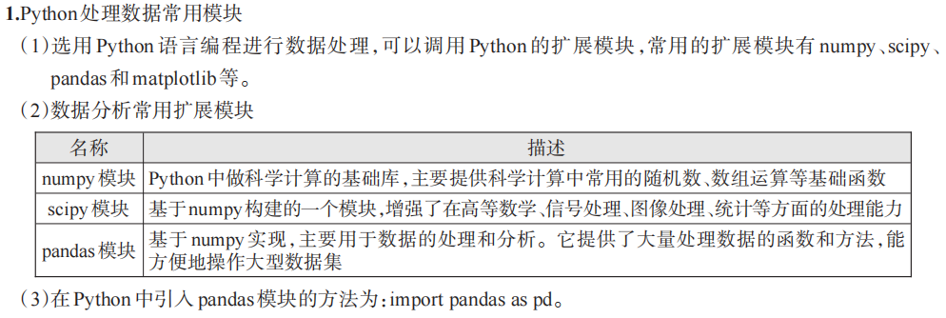

Slide 7
D

Slide 8
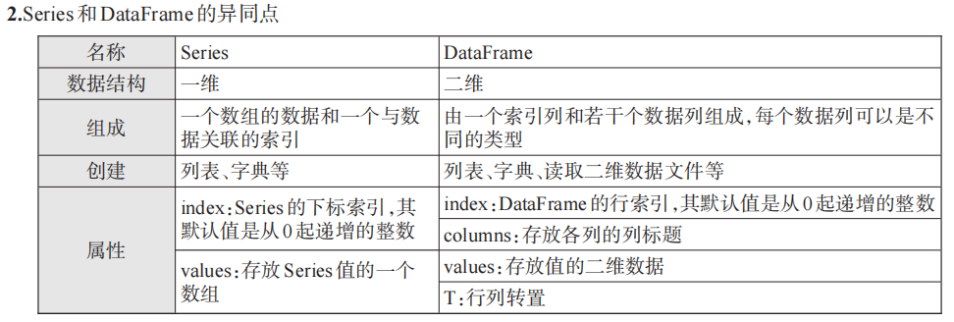

Slide 9
A

Slide 10
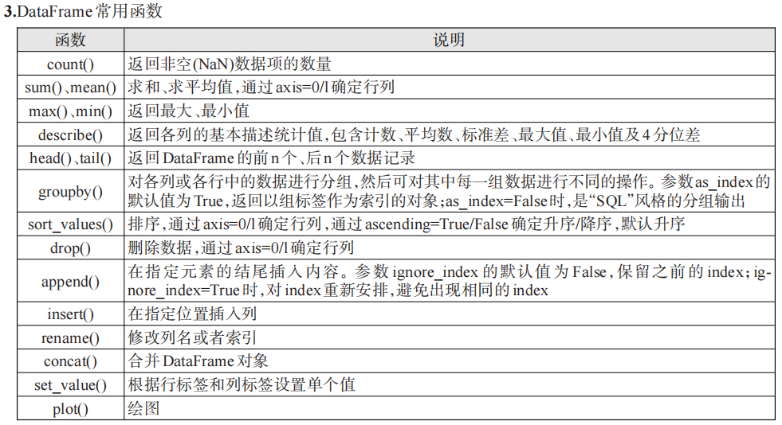

Slide 11
C

Slide 12
D

Slide 13
D

Slide 14
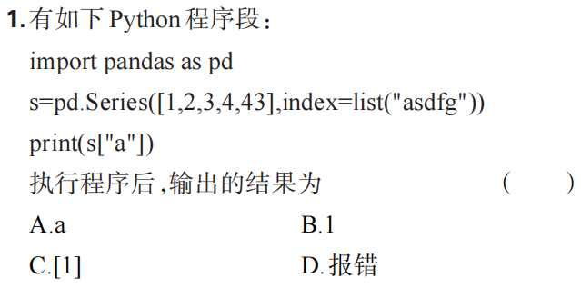
B

Slide 15
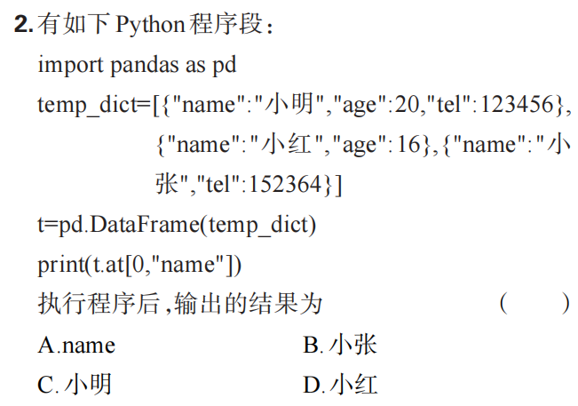
C

Slide 16
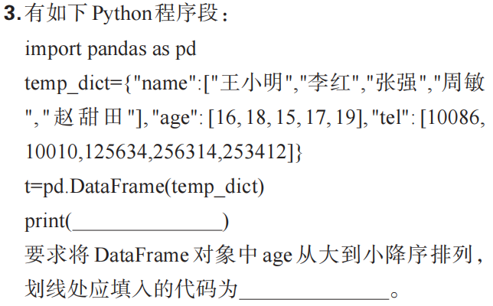
t.sort_values("age",ascending=False)

Slide 17
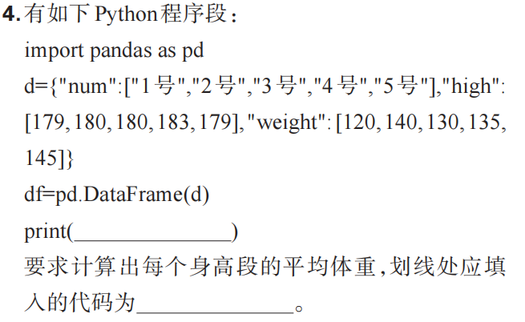
df.groupby("high",as_index=False).mean()

